Slide 1
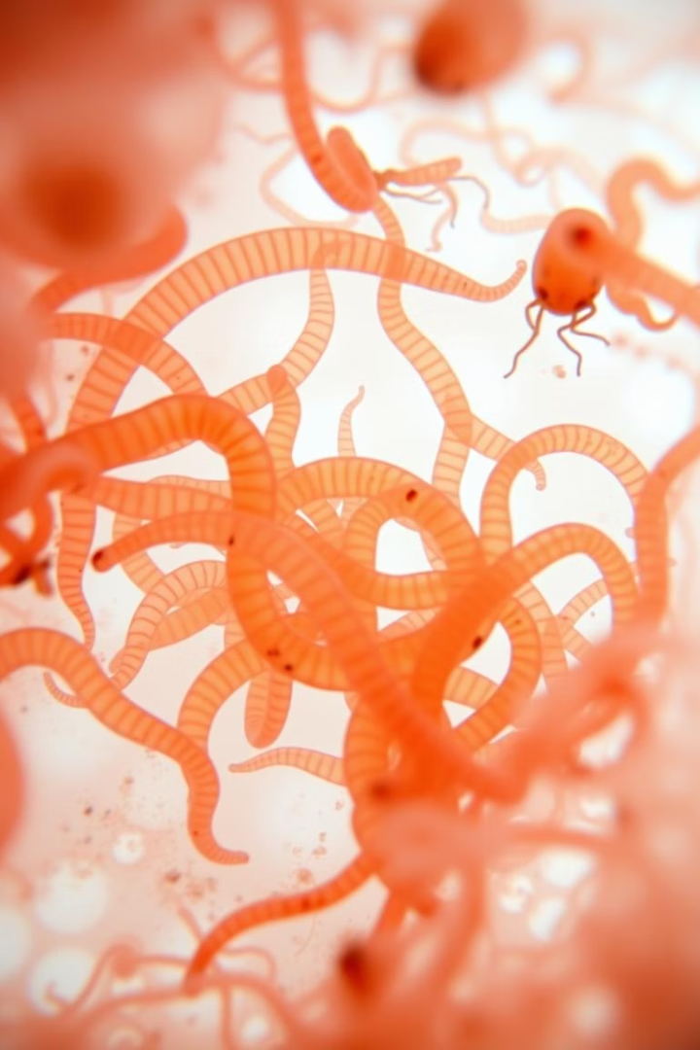
Sodda jonivorlarga qarshi dori vositalari: Gijjalarga qarshi vositalar
Gijjalar, hayvonlarda sog'liq uchun katta xavfdir. Ushbu taqdimotda samarali dori vositalari va ularning qo'llanilishi haqida ma'lumot beramiz.

Slide 2
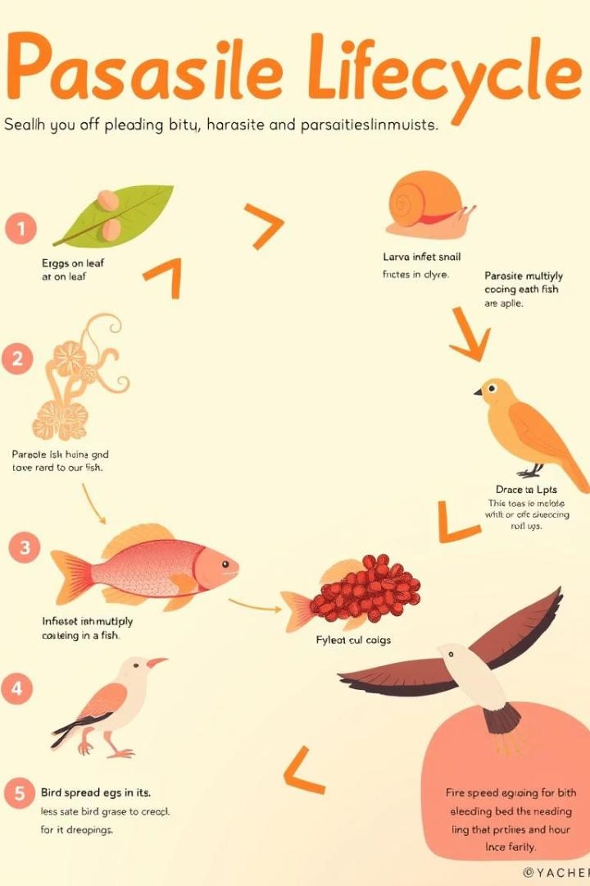
Gijja kasalliklarining umumiy tavsifi va ahamiyati
Gijja nima?
Kasallik ta'siri
Ichki va tashqi parazitlar bo'lib, organizmni zarar etkazadi.
Hayvonlarda oziqlanish buzilishi, zaiflashish va o'lim xavfi mavjud.
Epidemiologiya
Quyi haroratli hududlarda keng tarqalgan.

Slide 3
Gijjalarga qarshi dorilarning klassifikatsiyasi
Benzimidazolalar
Neurotoksik dorilar
Praziquantel
Albendazol, Mebendazol kabi preparatlar.
Pirantel va Levamizol ushbu guruhga kiradi.
Asosan trematod va taeniadaga qarshi.

Slide 4
Benzimidazol guruhidagi preparatlar (Albendazol, Mebendazol)
Ta'sir mexanizmi
1
Parazitar mikrotubullarni buzadi.
Qo'llanilishi
2
Turli turdagi gijjalarga qarshi samarali.
Dozalari
3
Hayvonning og'irligiga qarab belgilanadi.

Slide 5
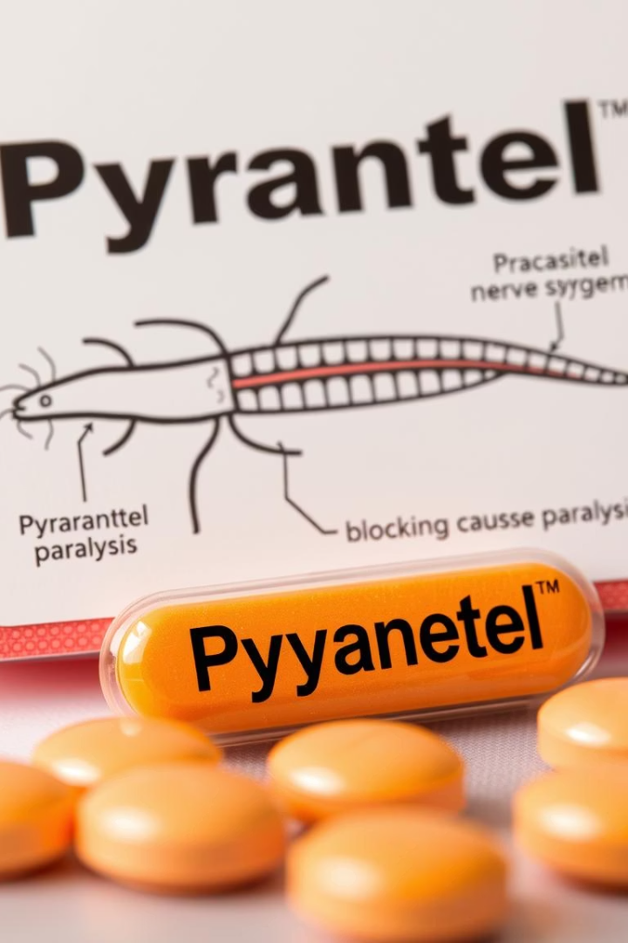
Pirantel va uning ta'sir mexanizmi
Nerv tizimiga ta'siri
Foydalanish sohalari
Parazitlarning mushaklarini falaj qiladi.
Ko'pincha ichki gijjalarga qarshi ishlatiladi.
Qo'llash usuli
Og'iz orqali beriladi, doza menyu bo'yicha.

Slide 6
Praziquantel: qo'llanilishi va dozalari
Afzalliklari
Dozalash
Keng spektrli parazitlarga qarshi ta'sirli.
Hayvon turi va vazniga qarab sozlanadi.
Tez va samarali ish faoliyati.
Veterinar bilan maslahatlashish zarur.

Slide 7

Levamizol: qo'llash bo'yicha ko'rsatmalar va ehtiyot choralari
Qo'llash
Ehtiyot choralari
Anemiya va allergik reaksiyalarga e'tibor bering.
Dozadan oshmaslik, chaqaloq hayvonlarga tavsiya etilmaydi.
Yon ta'sirlar
Ko'ngil aynishi, ishtahsizlik kuzatilishi mumkin.

Slide 8



Gijjalarga qarshi dorilarning nojo'ya ta'sirlari
Ovqat hazm qilish buzilishi
Qusish va diareya.
Allergik reaksiyalar
Asab tizimi ta'siri
Qichishish, toshmalar.
Tashvish va bosh aylanishi.
2
1
3

Slide 9
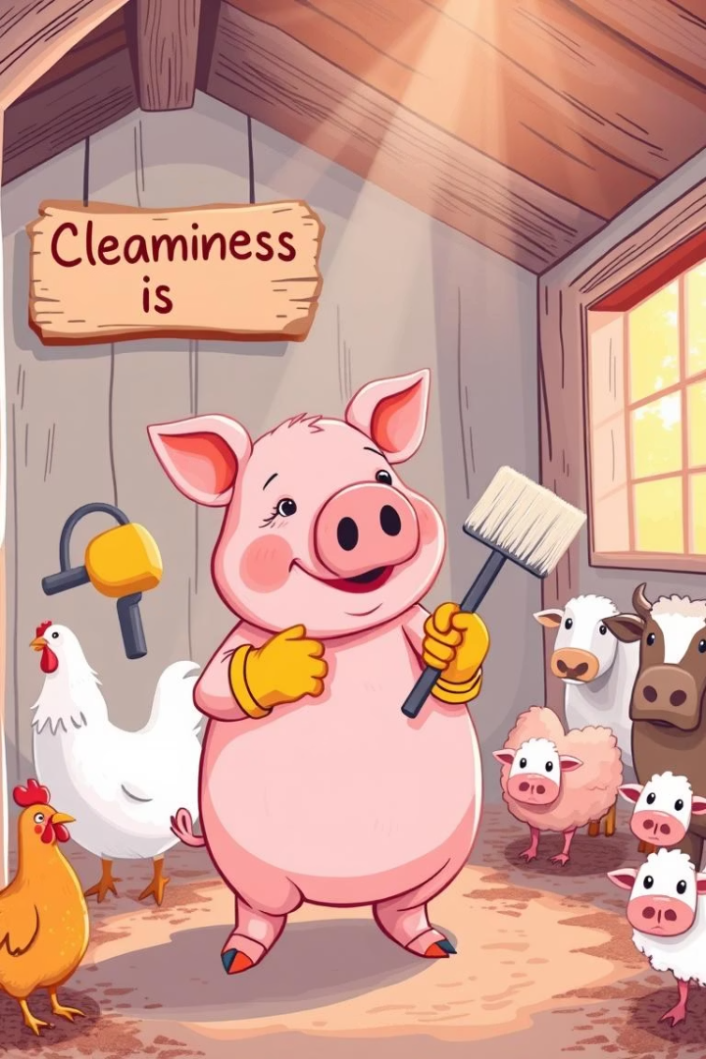



Gijjalarga qarshi davolashda gigiyena qoidalariga rioya qilish
Toza suv ta'minoti
Yaxshi tozalash
Veterinar nazorati
Parazitlar infektsiyasini kamaytiradi.
Aniq tartib va muhitni gigienik saqlash.
Muntazam tekshiruv va davolash.

Slide 10
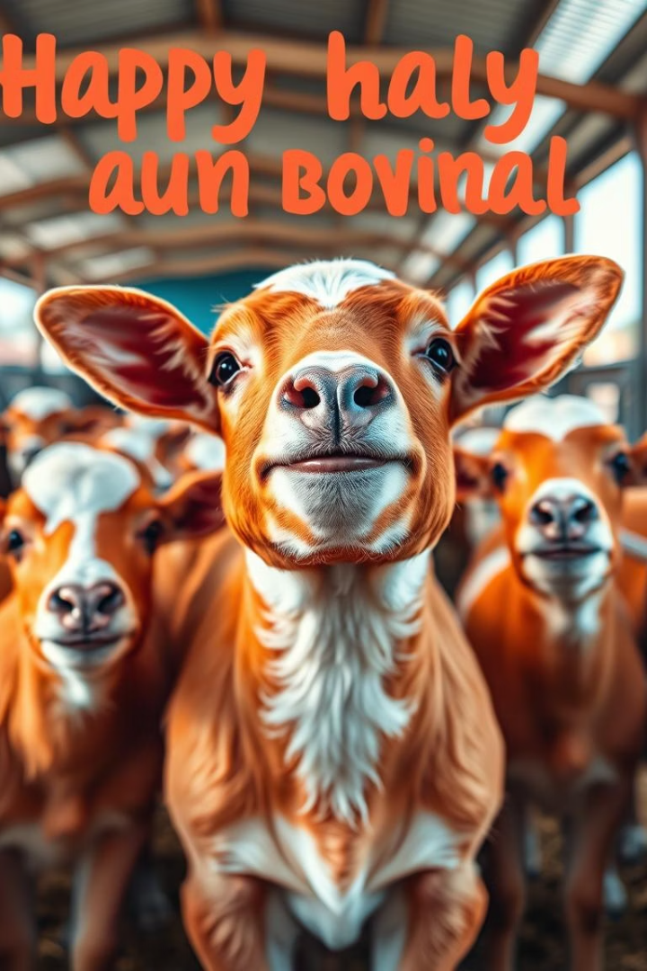
Xulosa: Gijjalarga qarshi dorilarning to'g'ri tanlovi va qo'llanilishi
1
Tanlov muhimligi
2
Dozani to'g'ri belgilash
Samara va xavfsizlikni ta'minlaydi.
Yon ta'sirlarni kamaytiradi.
3
Gigiyena qoidalari
Kasalliklar oldini oladi.

